Slide 1
Муниципальное бюджетное образовательное учреждение «Уярский детский сад «Планета детства»
Планирование и организация совместной деятельности с детьми раннего возраста в условиях реализации ООП ОД
Составила: Воспитатель
Бабич Елена Александровна

Slide 2
Планирование совместной деятельности с детьми от 2 до 3 лет
группа «Карамельки»
Утро:
Утренняя гимнастика
Занятие по ПДД «Зайчик в гостях у ребят»
Игры по интересам
Вечер:
Развлечение для детей «Масленница»
П.и Игра в снежки
Физминутка «Карусель»
Угощение блинами.

Slide 3
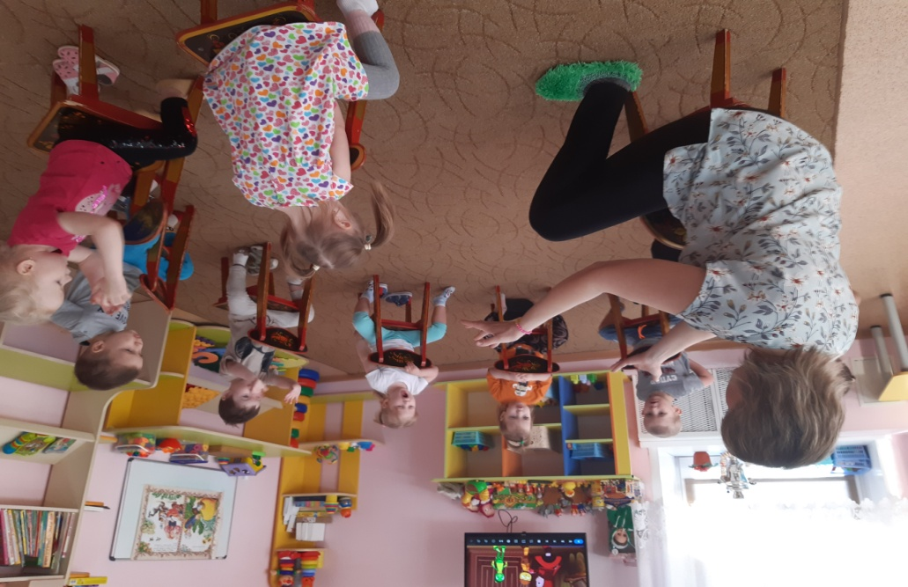
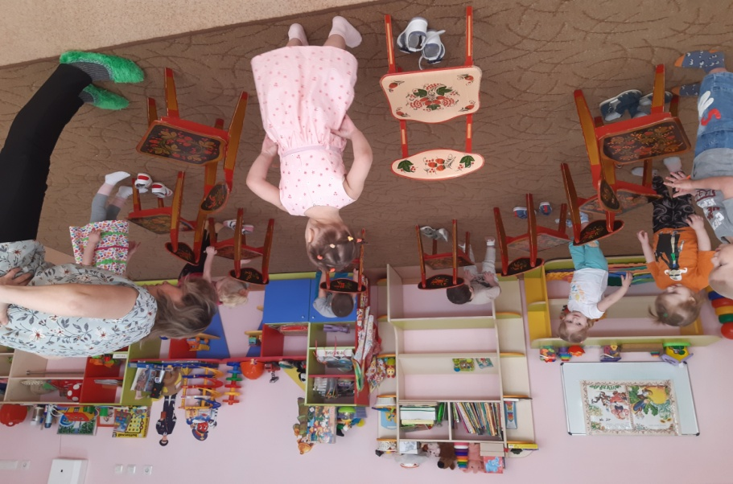
Утренняя гимнастика Комплекс «Цирковые медвежата»

Slide 4
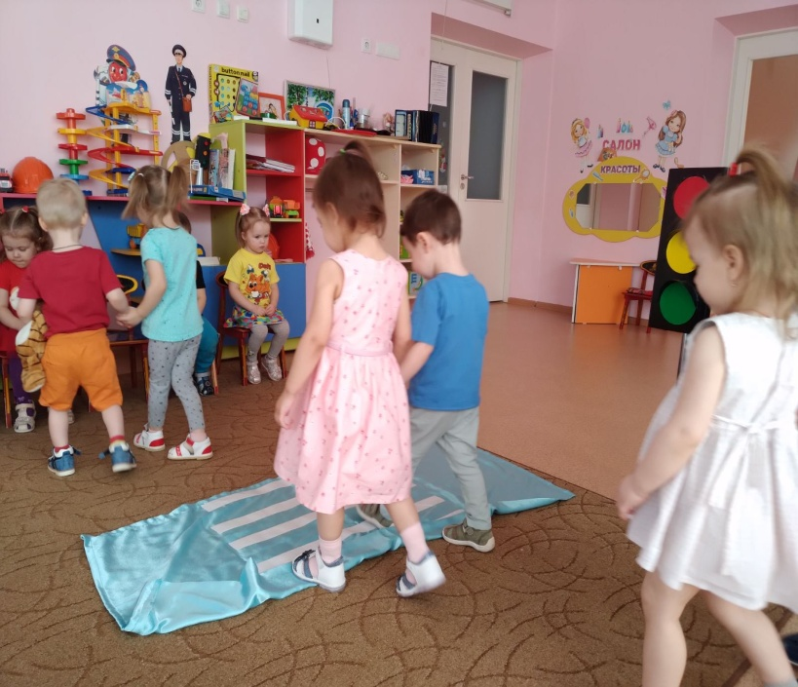
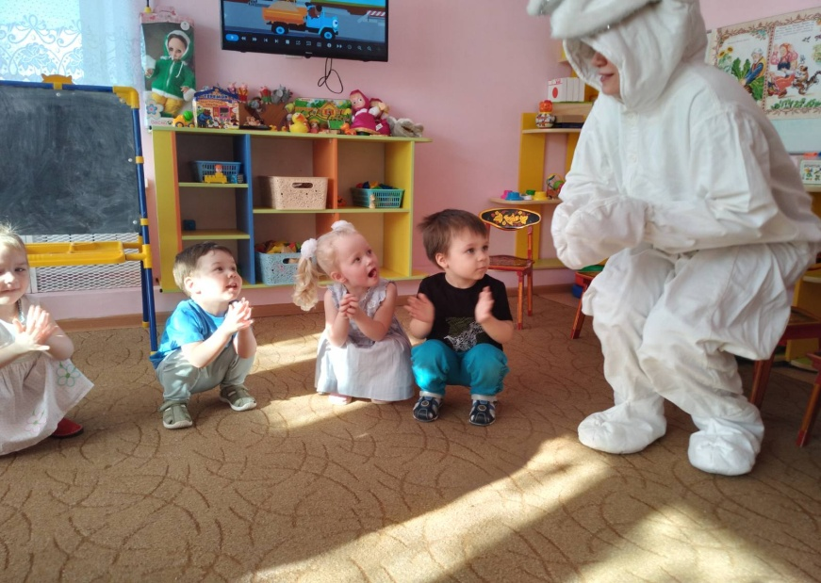
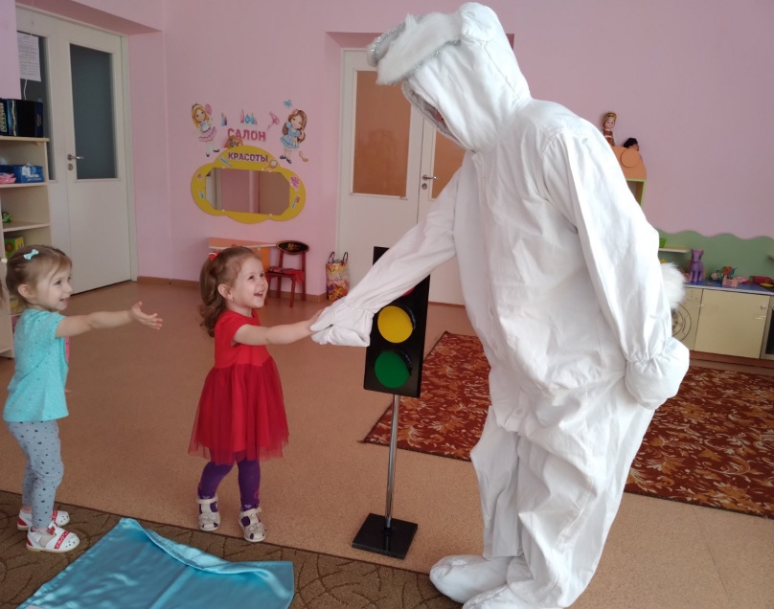
Занятие по ПДД «Зайчик в гостях у ребят»

Slide 5
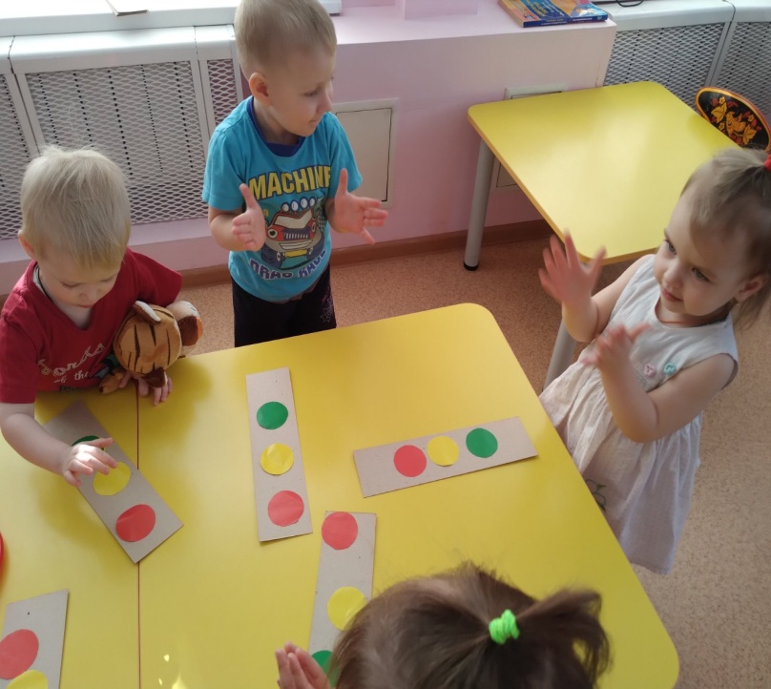
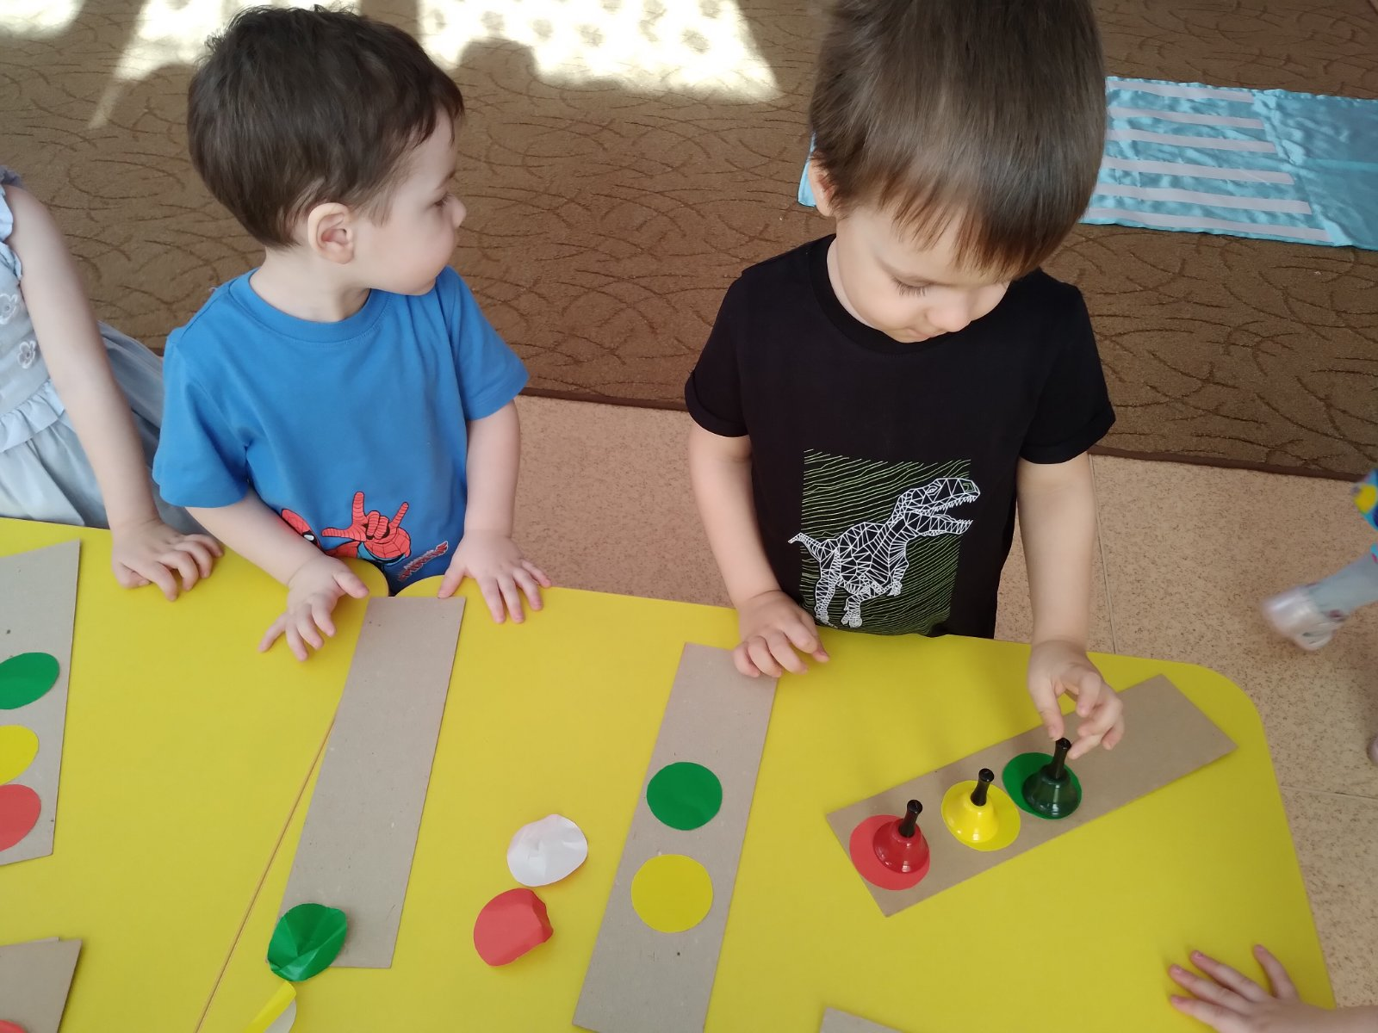
Сухая аппликация «Светафорики»

Slide 6
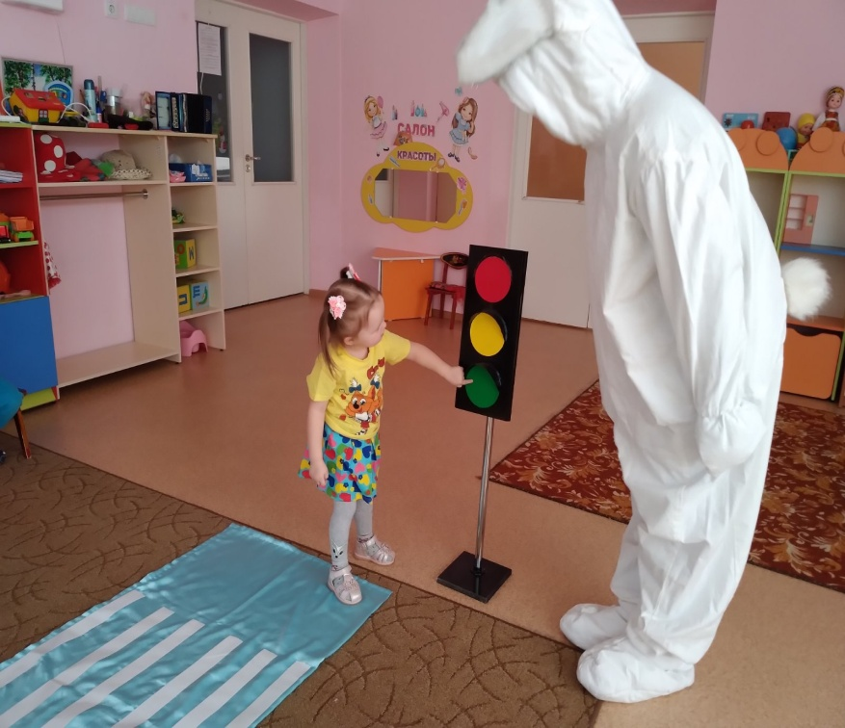
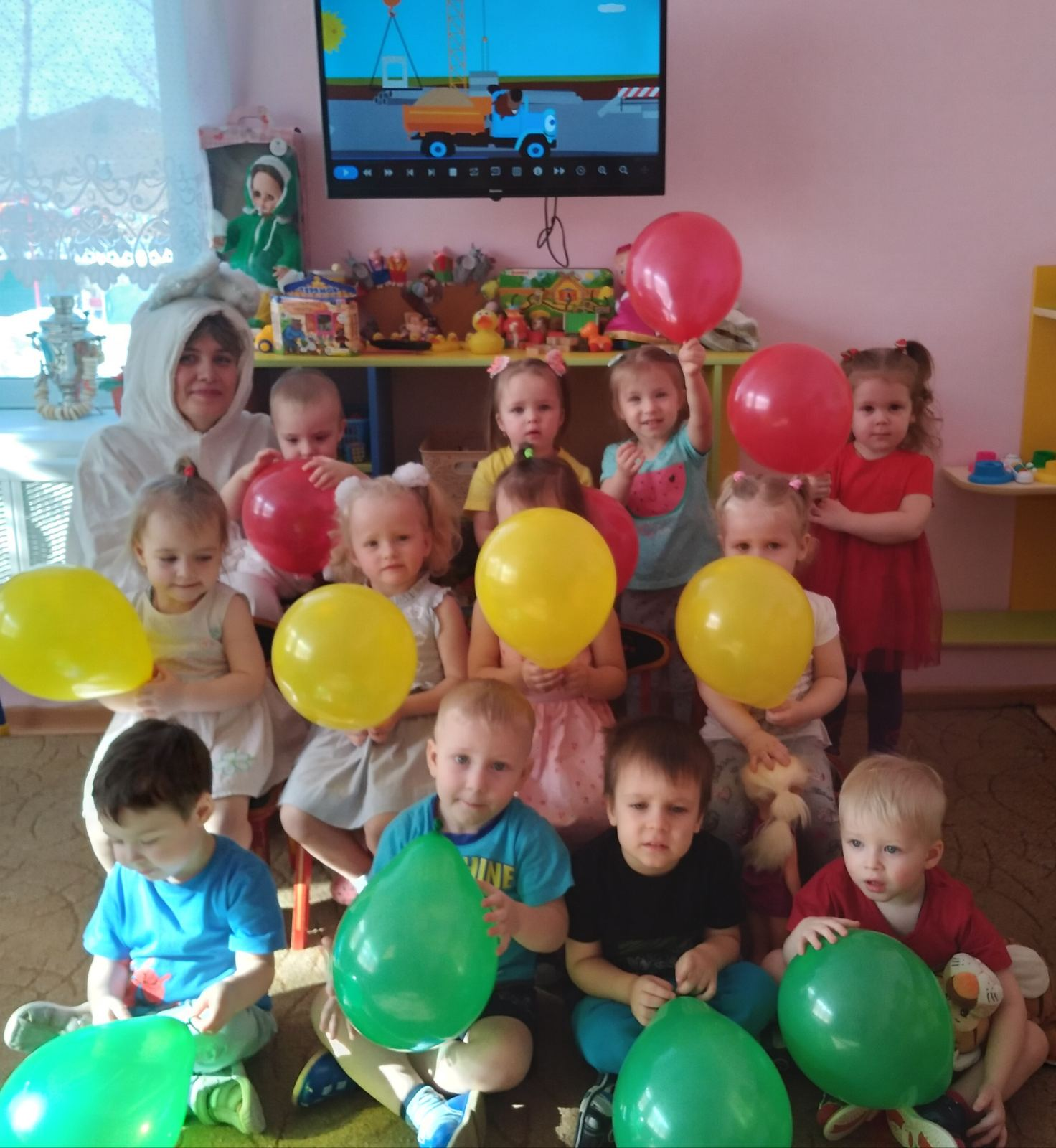

Slide 7
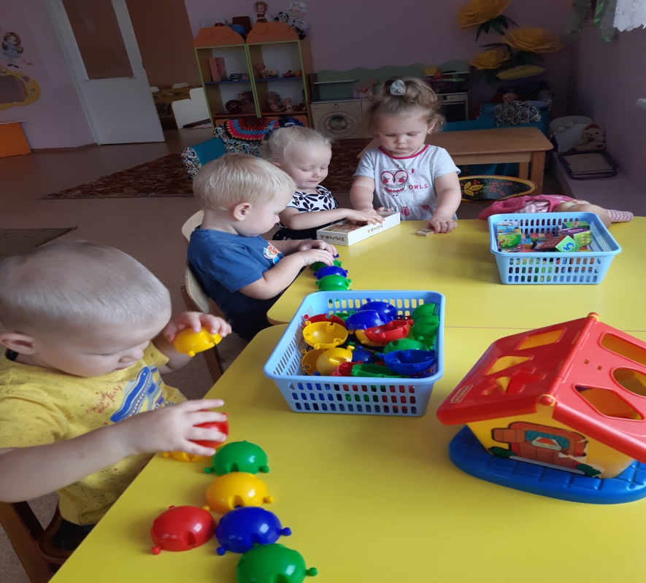
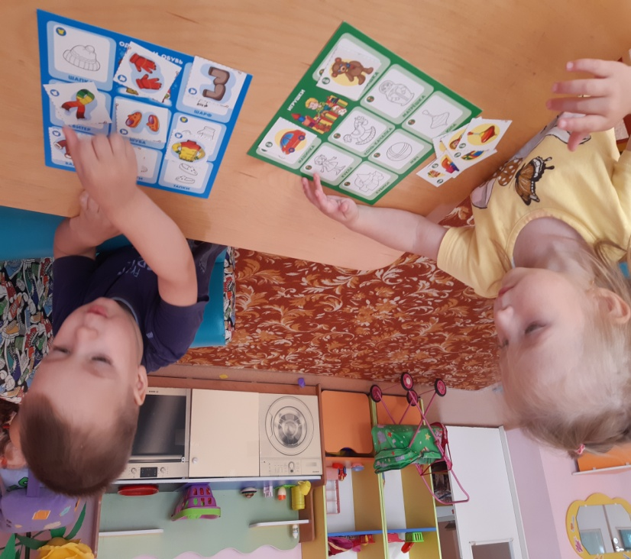
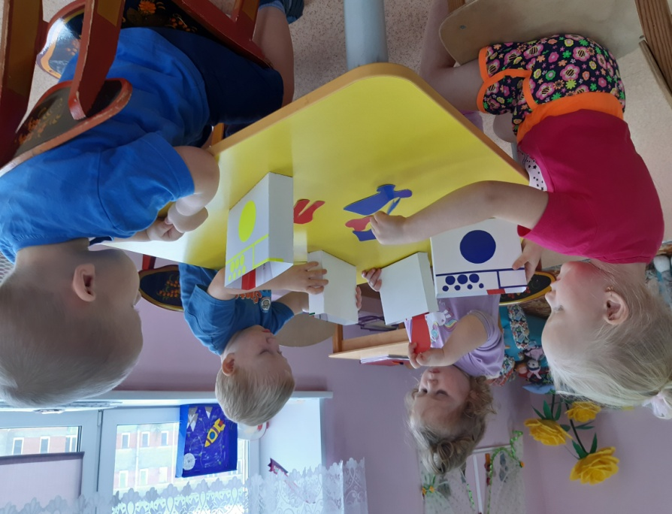
Д.и «Лото», «Мозаика», «Домино», Кубики «Собери картинку», игра «Большая стирка»

Slide 8
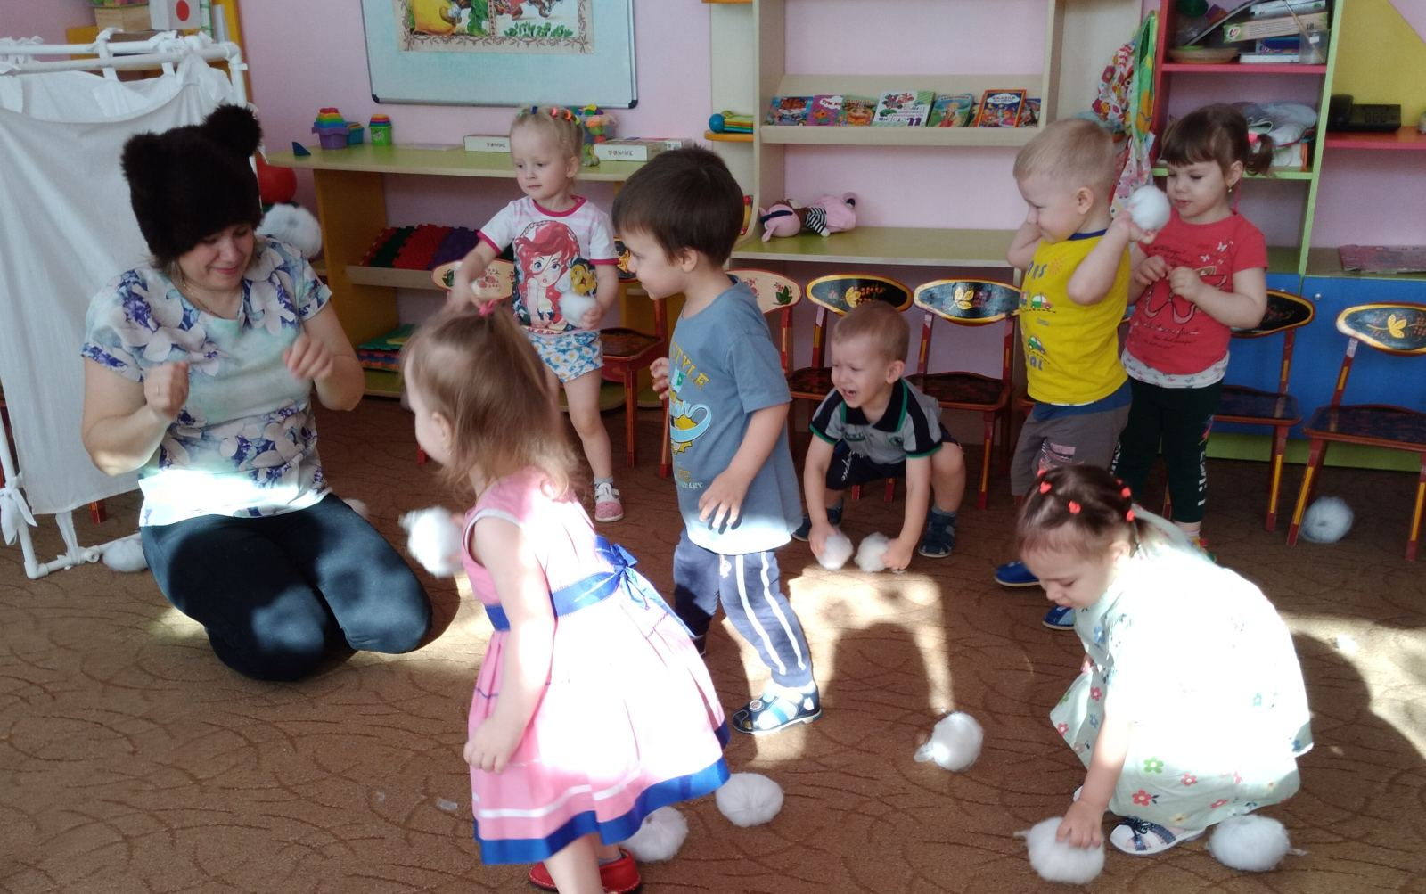
Развлечение для детей «Масленица»
Цель: Создание у детей радостного настроения.
Задачи: Познакомить детей с народным праздником «Масленица»; Развивать познавательный интерес к народной культуре; Воспитывать дружеские отношения со сверстниками.
Материалы и оборудование: костюм (шапка) медведя, снежки, блины, карусель.

Slide 9
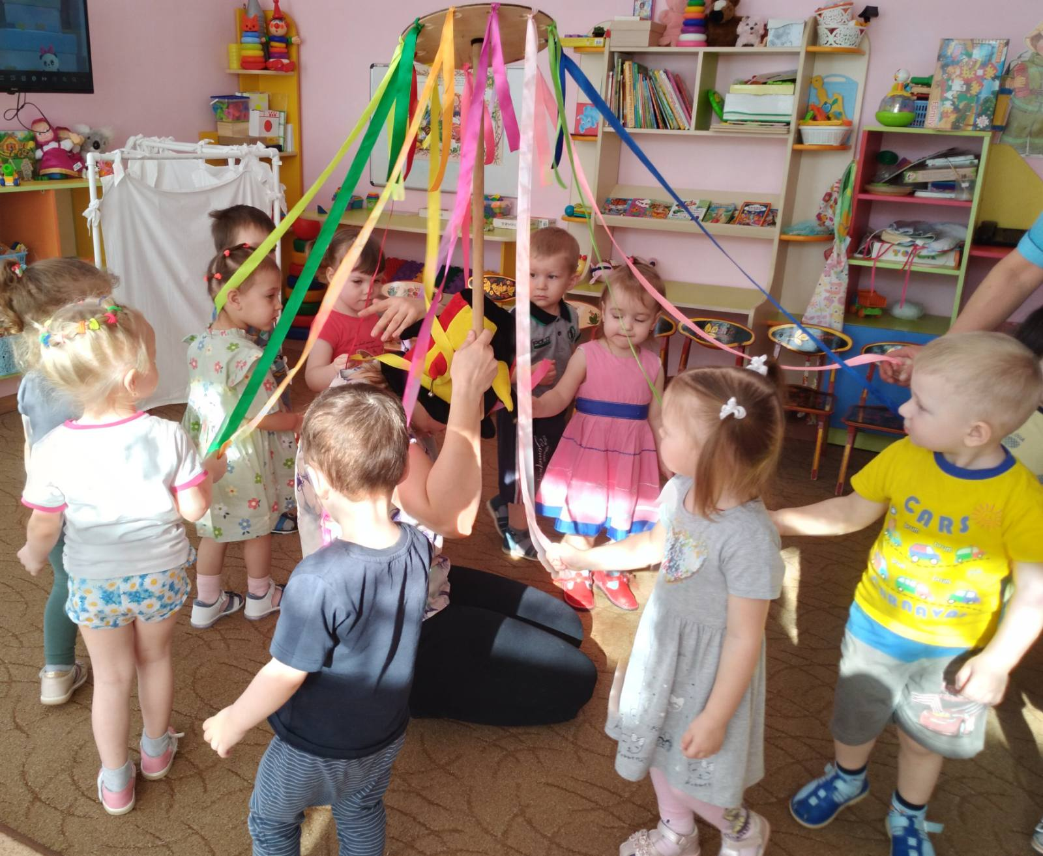
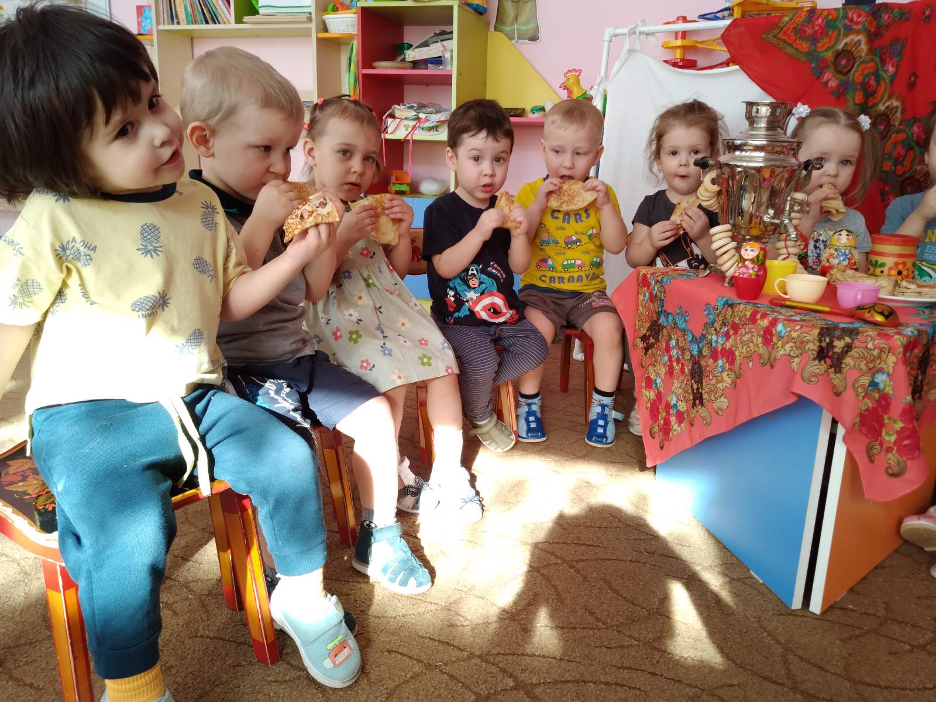
Игра «Карусель»
Карусели, карусели, полетели, полетели,
Завертелись, закружились! Зажужжали, покатились!
Задрожали, завизжали! Вместе за руки держались!
Масленица приглашает всех к столу.
Звучит аудиозапись песни «Блины» Дети угощаются блинами.

Slide 10
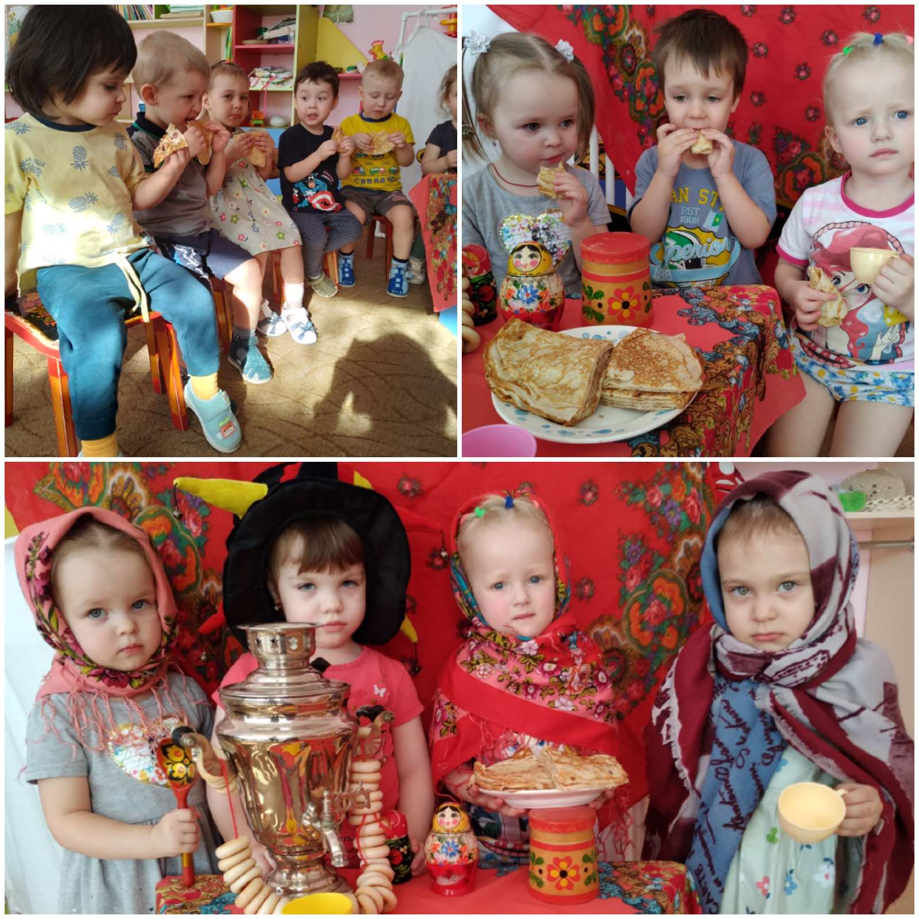

Slide 11
Спасибо за внимание!

